Slide 1
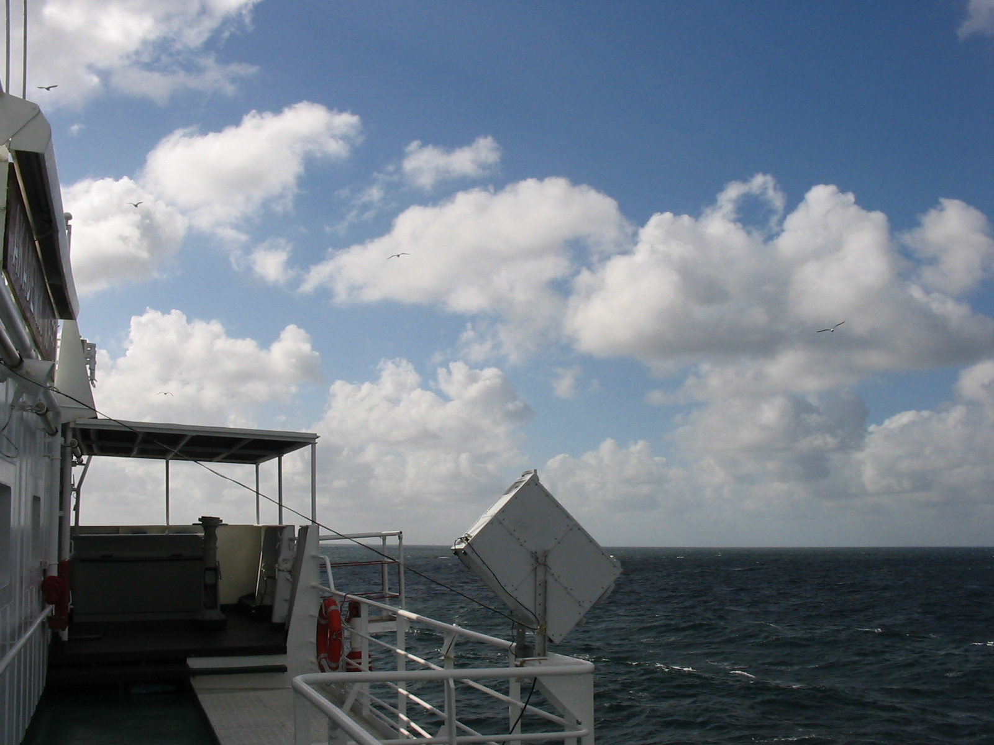
Дистанционное зондирование озера Иссык-Куль
Пелевин В.В. (1), Мольков А.А. (1), Алымкулов С.Р. (2)
1: LIFeLiDAR SAS, Франция
2: КГТУ им. И.Раззакова

Slide 2
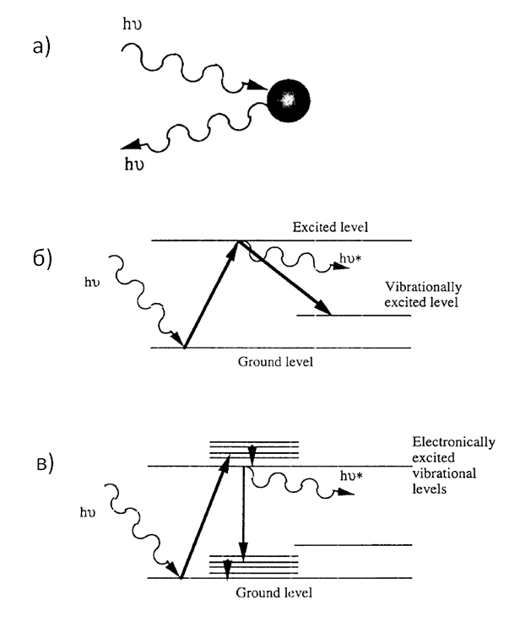
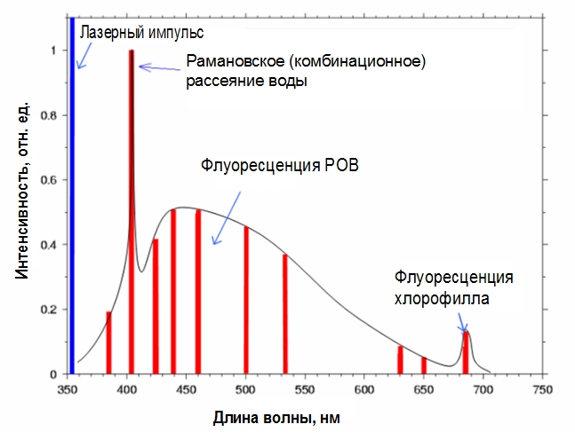
Типичный спектр флуоресценции морской воды
Оптические процессы в ходе лазерного зондирования водной среды:
а) упругое рассеяние на частицах взвеси (без сдвига по частоте);
б) комбинационное (Рамановское) рассеяние на молекулах воды (со сдвигом по частоте);
в) флуоресцентное излучение растворенных и взвешенных органических веществ (в широком спектральном диапазоне) (Fang, 1994)

Slide 3
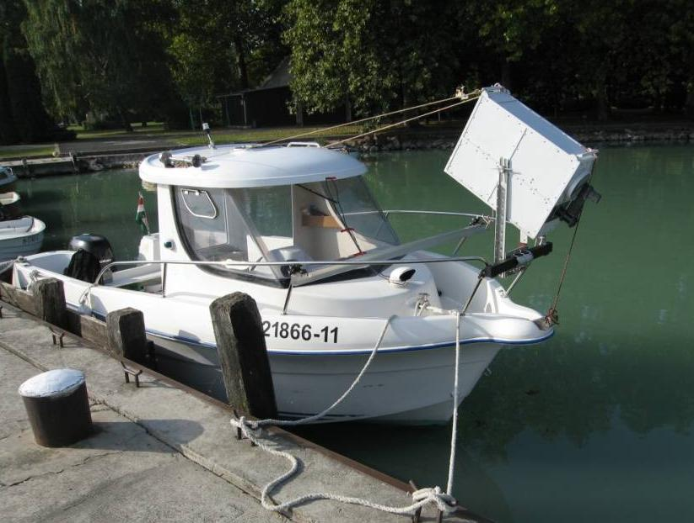
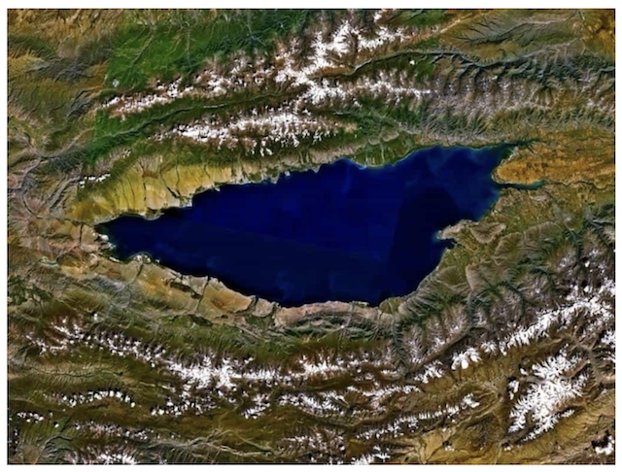
Основные параметры флуоресцентного лидара УФЛ-9
Длина волны лазера – 355, 532 нм;
Частота зондирования – 2 Гц;
Энергия зондирующего импульса (355 нм) – 1,5 мДж;
Длительность зондирующего импульса – 6 нс;
Входная апертура приемника – 140 мм;
Диапазон дальностей работы – 2–30 м;
Количество оптических каналов приемной системы – 4;
Постоянные спектральные каналы – 355, 404, 440 нм;
Сменные спектральные каналы приемника в турели –385, 424, 460, 497, 550, 620, 651, 685 нм;
Вес прибора, габариты – 35 кг, 700x500x230 мм;
ДИАПАЗОНЫ ИЗМЕРЯЕМЫХ ВЕЛИЧИН
концентрация хлорофилла «а», мг/м³ 0,01÷400;
концентрация общего органического углерода, мг/м³ 0,1÷100;
окрашенное органическое вещество (a_{ООВ,440}), м⁻¹ 0,003÷10;
содержание взвеси, мг/л 0,1÷500;
толщина слоя зондирования, м 0,1–10.
Случайные и полные погрешности измерений концентраций хлорофилла «а» [мкг/л], ООВ [мг/л] и взвеси [мг/л] лидарами УФЛ-8 и УФЛ-9:

Slide 4
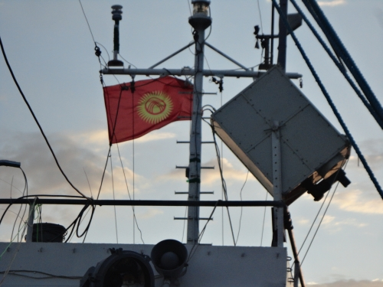
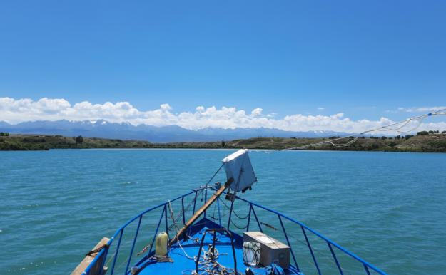
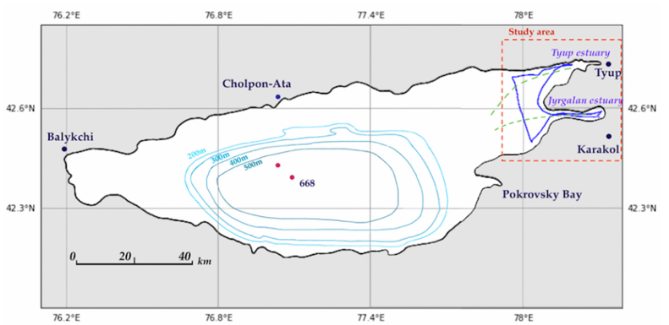
Район работ в июле 2022 г. Измерения проводились ультрафиолетовым флуоресцентным лидаром УФЛ-9 одновременно со спутниковой съемкой Sentinel-2\MSI с пространственным разрешением 10 м

Slide 5
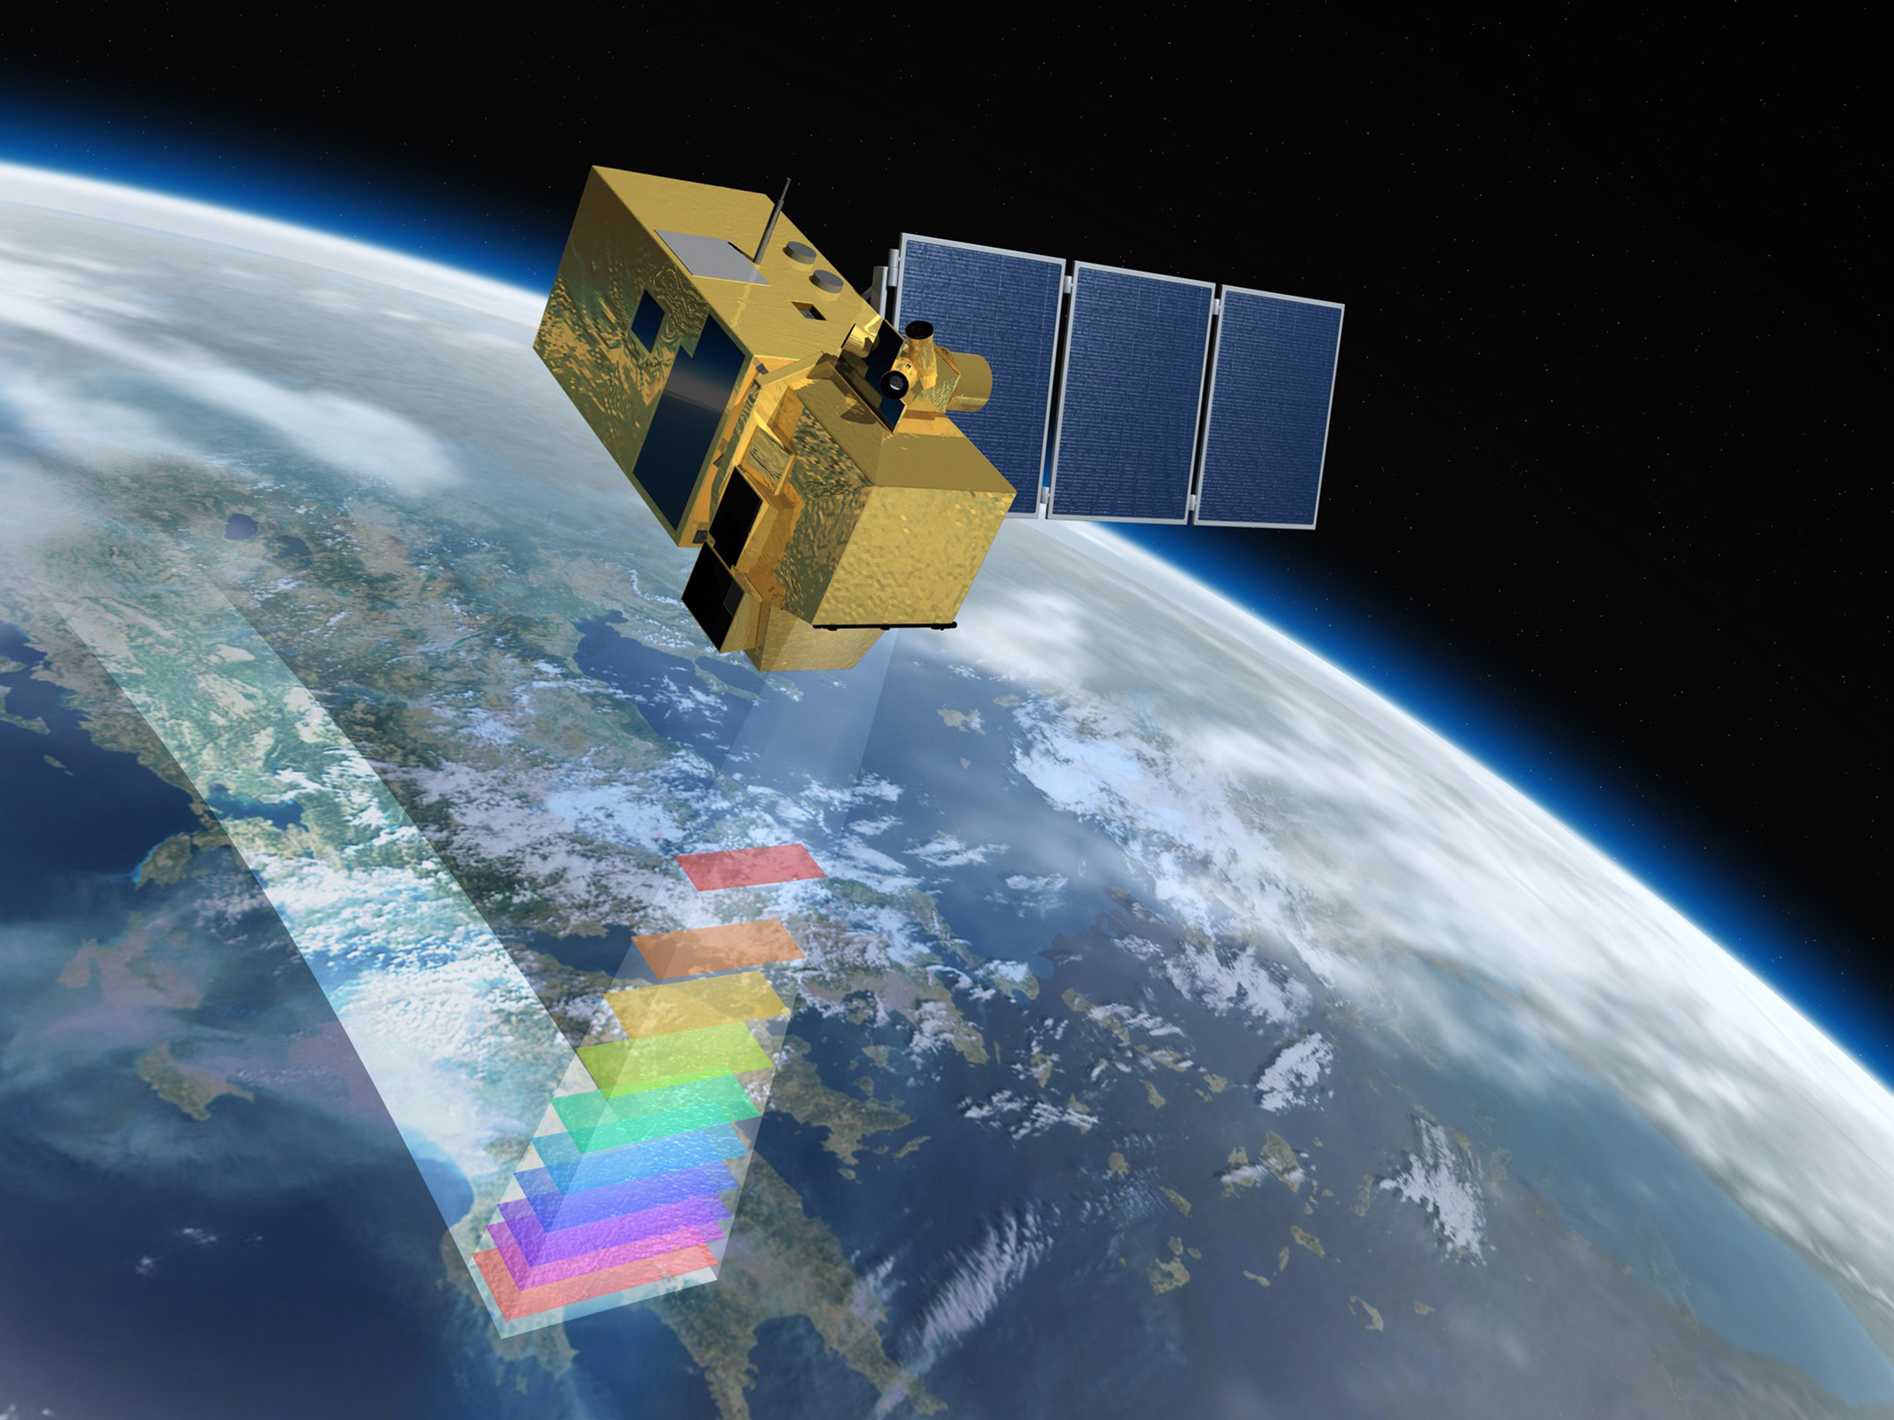
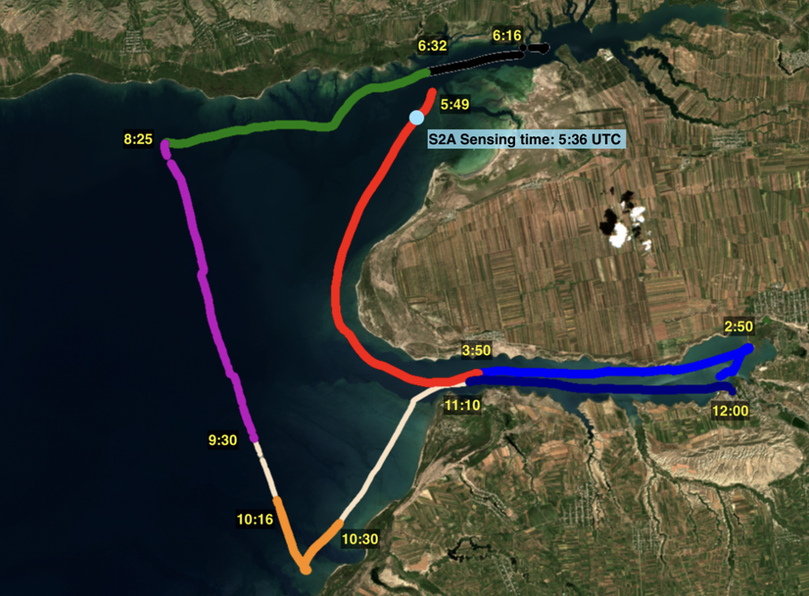
Спутниковый снимок радиометром MSI с наложенным на него треком подспутниковых измерений лидаром УФЛ-9 16 июля 2022 (справа). Спутник Sentinel-2 (слева).

Slide 6
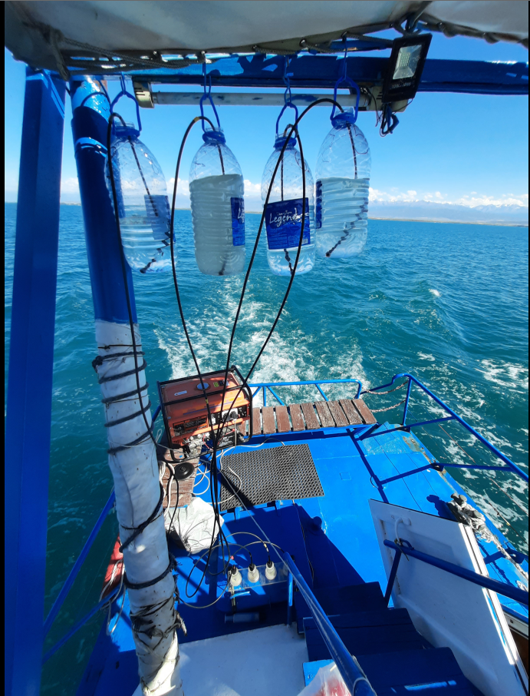
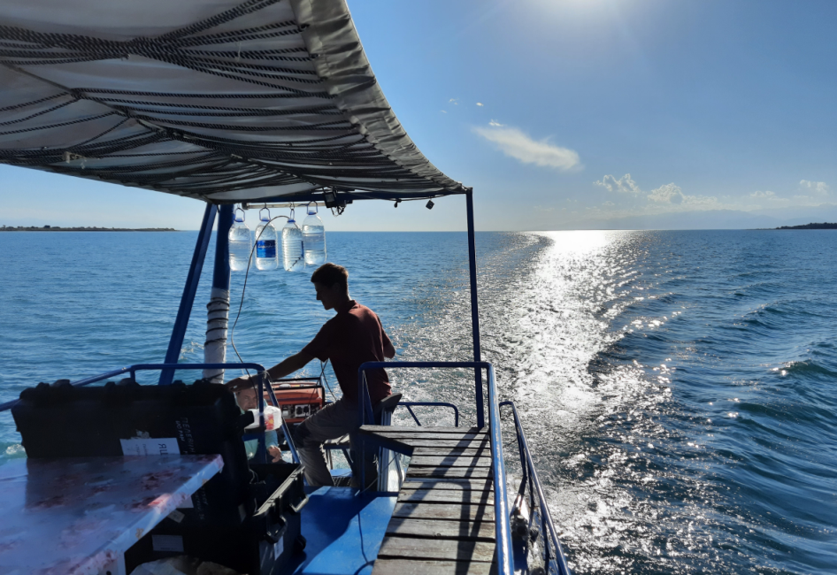

Slide 7
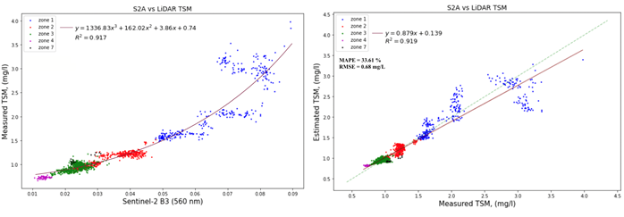
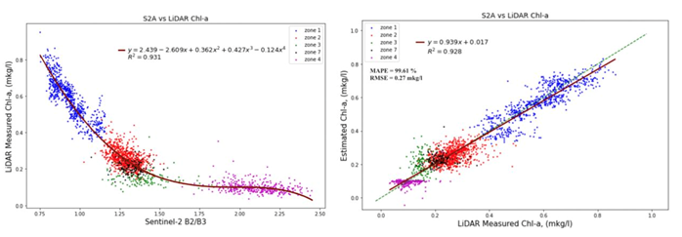

Slide 8
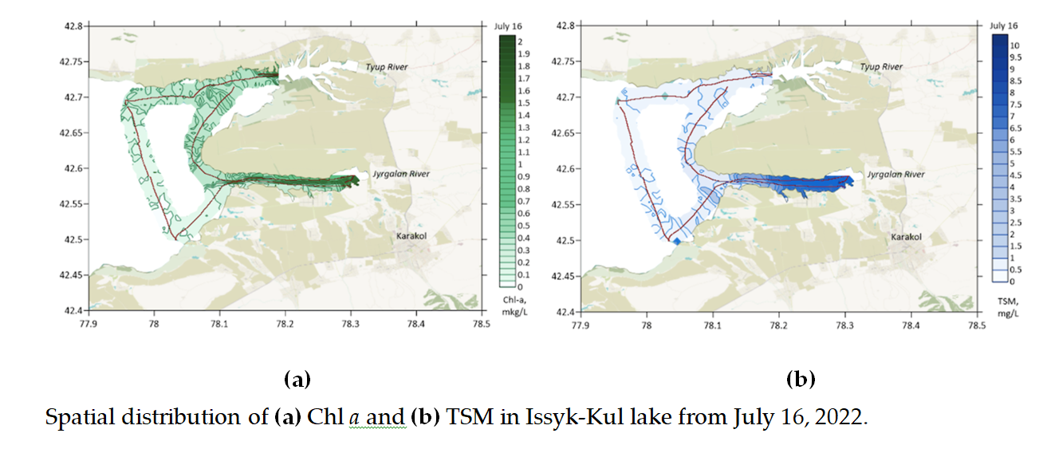

Slide 9
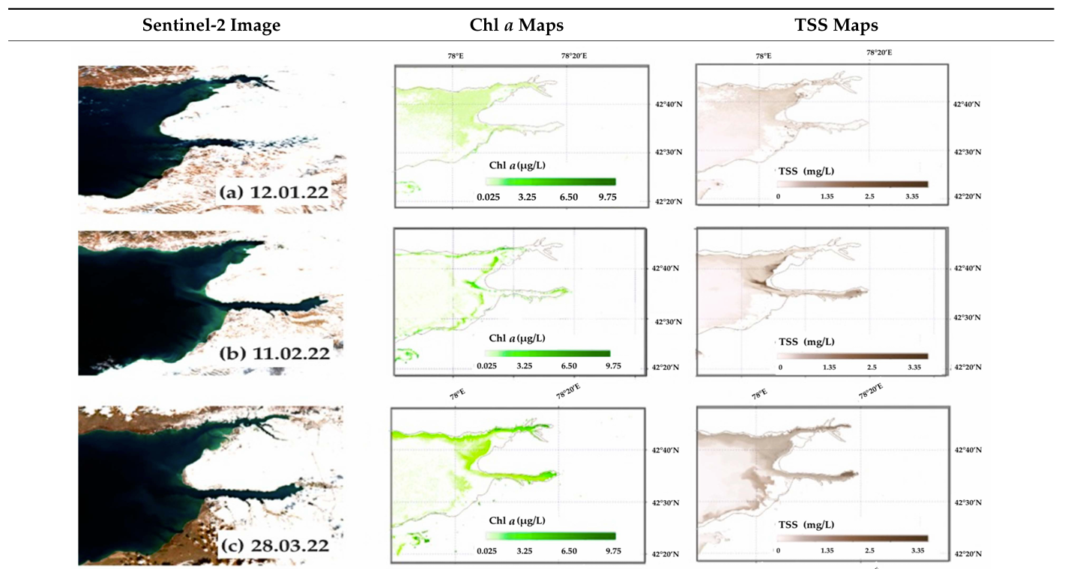

Slide 10
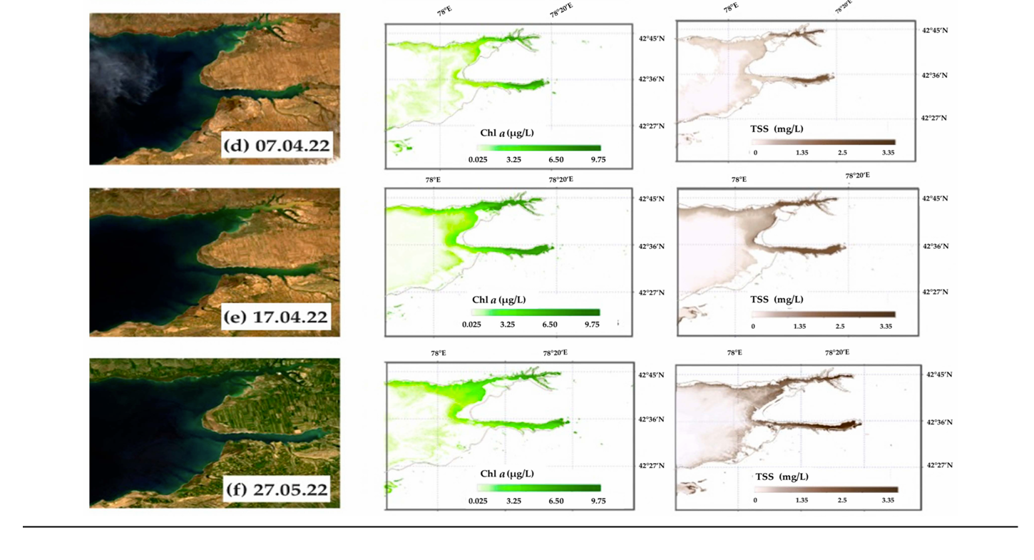

Slide 11
ВЫВОДЫ
Лидарная съемка позволяет собрать десятки тысяч точек измерения ключевых параметров качества воды за 1 час полевых работ
Погрешность лидарных измерений хлорофилла а, растворенных органических веществ и взвеси в верхнем слое воды составляет не более 10% при проведении калибровок по данным пробоотбора. Также возможен контроль загрязнений нефтепродуктами.
Одновременные измерения со спутником позволяют получить истинные значения параметров качества воды для конкретного спутникового снимка и разработать новые или валидировать существующие алгоритмы обработки спутниковых измерений цвета
Современные средства спутникового зондирования дают возможность организовать регулярный мониторинг озера Иссык-Куль с высоким пространственным разрешением, при условии проведения комплексных работ по калибровке средствами лидарнонго подспутникового зондирования, с учетом сезонного и пространственного фактора.

Slide 12
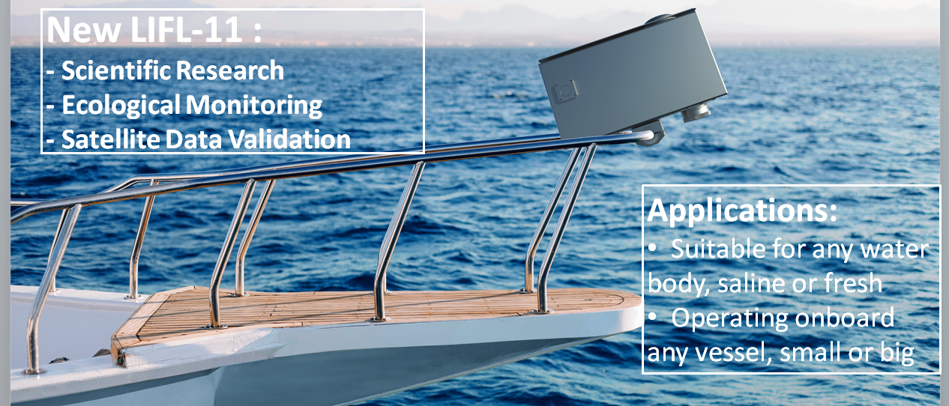
Thank you!
Pelevin V, Koltsova E, Molkov A, Fedorov S, Alymkulov S, Konovalov B, Alymkulova M, Jumaliev K. Regional Models for Sentinel-2/MSI Imagery of Chlorophyll a and TSS, Obtained for Oligotrophic Issyk-Kul Lake Using High-Resolution LIF LiDAR Data. Remote Sensing. 2023; 15(18):4443. https://doi.org/10.3390/rs15184443
www.lifelidar.com

